Slide 1
算法设计与分析
第十五讲 图算法
金澈清 教授 博导

Slide 2

图算法
提纲
一、图的表示
Contents Page
二、最小生成树
三、最短路径搜索

Slide 3
图的表示
图 G = (V, E)
V = 结点的集合
E = 边的集合 = V × V 的子集
如果 G 是连通图, 则
|E| ≥ |V| − 1 ⇒ lg|E| = Θ(lg V)
1
4
2
3

Slide 4
图的表示
图包括有向图和无向图
考虑顶点集合 V = {1,2,…,n}
定义 “邻接矩阵” A[1..n, 1..n]
1
 | j=1 | 2 | 3 | 4
i=1 | 0 | 1 | 1 | 0
2 | 0 | 0 | 1 | 0
3 | 0 | 0 | 0 | 0
4 | 0 | 0 | 1 | 0
4
2
3
if (i, j) ∈ E
邻接矩阵适合稠密图（|E|接近|V|²）
if (i, j) ∉ E

Slide 5
稀疏图的表示
1
Adj[1] = {2, 3}
Adj[2] = {3}
Adj[3] = {}
Adj[4] ={3}
Adj[v]的含义要清楚。
邻接链表: Θ(V+E) 开销 → 针对稀疏图
对于每个结点 v, 保留一个链表 Adj[v] ，记录所有与 v 相邻的结点.
4
2
3

Slide 6
生成树
给定无向连通图 G = (V, E)
权重函数 W : E → R
生成树: T连接所有结点的树.
该图的生成树是什么?
6
12
5
9
14
8
7
15
3
10

Slide 7
最小生成树
连接所有结点，并且最小化下式
下图的最小生成树是什么?
6
12
5
9
14
8
7
15
3
10

Slide 8
最优子结构
T (注: 部分边没有画全):
移除 (u, v) ，将 T 划分成 T₁ 和 T₂.
声明: T₁ 是 G₁ = (V₁, E₁) 的最小生成树，也是仅包含 T₁ 的结点的一个G 的子图.
V₁ = T₁ 中的结点
E₁ = {(x, y) ∈ E : x, y ∈ V₁}
T₂ 是 G₂ 的最小生成树.
u
v

Slide 9
最优子结构
证明: w(T) = w(u,v) + w(T₁) + w(T₂) (不可能有比 T₁ 或 T₂更好的子树了, 否则 T 不会成为最优结果)
(重合子问题? 动态规划? 是的, 但是…)

Slide 10
贪心选择
贪心选择属性:
本地最优（贪心）选项
保有一个全局性的最优解!
定理: 令 T 是图 G 的最小生成树，令 A ⊆ V. 令 (u, v) 是 G 中连接 V – A 的最小权重的边.
则, (u, v) ∈ T.
证明: 略

Slide 11
贪心选择
in V – A
假设(u, v) ∉ T
审视在 T中从 u 到 v 的路径. 将 (u, v) 与在该路径中跨越 A 到 V – A. 的那条边进行交换，则整体开销会变小!
in A
v
u

Slide 12
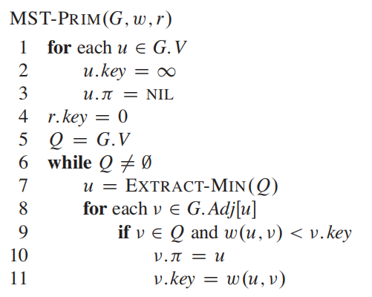
Prim 算法
u.key保存链接u和树中结点的所有边中最小边的权重。如果不存在这样的边，则为∞
u.π保存节点u在树中的父结点
找到待加入生成图的结点
降低相关结点的key

Slide 13
案例
A
key[H] = 6
6
4
key[B] = 4
key[C] = ∞
H
5
B
9
C
14
2
10
G
E
15
D
key[C] = ∞
3
8
key[E] = ∞
key[D] = ∞
F
key[F] = ∞

Slide 14
案例
A
key[H] = 5
6
4
key[B] = 4
key[C] = 9
H
5
B
9
C
14
2
10
G
E
15
D
key[C] = ∞
3
8
key[E] = 2
key[D] = ∞
F
key[F] = ∞

Slide 15
案例
A
key[H] = 5
6
4
key[B] = 4
key[C] = 9
H
5
B
9
C
14
2
10
G
E
15
D
key[C] = ∞
3
8
key[E] = 2
key[D] = 15
F
key[F] = 8

Slide 16
案例
A
key[H] = 5
6
4
key[B] = 4
key[C] = 9
H
5
B
9
C
14
2
10
G
E
15
D
key[C] = 14
3
8
key[E] = 2
key[D] = 15
F
key[F] = 8

Slide 17
案例
A
key[H] = 5
6
4
key[B] = 4
key[C] = 9
H
5
B
9
C
14
2
10
G
E
15
D
key[C] = 3
3
8
key[E] = 2
key[D] = 15
F
key[F] = 8

Slide 18
案例
A
key[H] = 5
6
4
key[B] = 4
key[C] = 9
H
5
B
9
C
14
2
10
G
E
15
D
key[C] = 3
3
8
key[E] = 2
key[D] = 15
F
key[F] = 8

Slide 19
案例
A
key[H] = 5
6
4
key[B] = 4
key[C] = 9
H
5
B
9
C
14
2
10
G
E
15
D
key[C] = 3
3
8
key[E] = 2
key[D] = 15
F
key[F] = 8

Slide 20
案例
A
key[H] = 5
6
4
key[B] = 4
key[C] = 9
H
5
B
9
C
14
2
10
G
E
15
D
key[C] = 3
3
8
key[E] = 2
key[D] = 15
F
key[F] = 8

Slide 21
复杂度分析
时间= |V| × T(Extract-Min) + Θ(E)
× T(Decrease-Key)
Q | T(Extract-Min) | T(Descrease-Key)
数组 | (V) | (1) | 1
二进制堆 | (lgV) | (lgV) | 1
斐波那契堆 | (lgV) | (1) | (VlgV + E)
使用堆，则extract-min可以降低到Θ(lg V）；
使用斐波那契堆，则Descrease-key可以降低到Θ(1）.
注：斐波那契堆部分的内容属于课外阅读材料，不做考核要求

Slide 22
Kruskal算法
Disjoint-set data structure
Sets S = {S_{i}}, S_{i} intersects S_{j} = empty set
Operations:
Insert(x): S ← § ∪ {{x}}
Union(S_{i}, S_{j}): S ← S − {S_{i}, S_{j}} ∪ {S_{i} ∪ S_{j}}
FindSet(x): return unique S_{i} ∈ S where x∈S_{i}

Slide 23
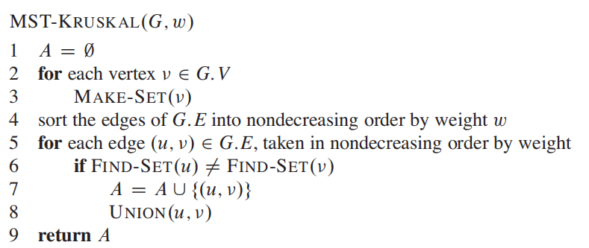
Kruskal算法
为每个结点创建一个集合
将所有边按权重升序排列
若给定边的两个顶点不在同一个集合之中，则合并

Slide 24
案例
A
6
4
H
5
B
9
C
14
2
10
G
E
15
D
3
8
F
{A}, {B}, {C}, {D}, {E}, {F}, {G}, {H}

Slide 25
案例
A
6
4
H
5
B
9
C
14
2
10
G
E
15
D
3
8
F
{A}, {B, E}, {C}, {D}, {F}, {G}, {H}

Slide 26
案例
A
6
4
H
5
B
9
C
14
2
10
G
E
15
D
3
8
F
{A}, {B, E}, {C}, {D}, {F, G}, {H}

Slide 27
案例
A
6
4
H
5
B
9
C
14
2
10
G
E
15
D
3
8
F
{A, B, E}, {C}, {D}, {F, G}, {H}

Slide 28
案例
A
6
4
H
5
B
9
C
14
2
10
G
E
15
D
3
8
F
{A, B, E, H}, {C}, {D}, {F, G}

Slide 29
案例
A
6
4
H
5
B
9
C
14
2
10
G
E
15
D
3
8
F
{A, B, E, H, F, G}, {C}, {D}

Slide 30
案例
A
6
4
H
5
B
9
C
14
2
10
G
E
15
D
3
8
F
{A, B, E, H, F, G, C}, {D}

Slide 31
案例
A
6
4
H
5
B
9
C
14
2
10
G
E
15
D
3
8
F
{A, B, E, H, F, G, C, D}

Slide 32
运行时间
对边排序: Θ(E × lgE) = Θ(E × lgV), 因为|E| ≤ |V|²
Θ(V) 插入操作执行次数
Θ(E) FindSet调用次数
Θ(V) Union调用次数
因此，在使用最好数据结构的情况下，时间开销是 Θ(E × α(E, V)) .
在n个集合上执行m个操作，时间开销为 Θ(m · α(n)).
α(n)函数参见第21章（书本第335页）
α(n) 增长非常缓慢, 但不是常数!

Slide 33
单源最短路径问题
目标: 从一个给定的源结点 s ∈ V, 针对所有节点v ∈ V，找到最短路径的权重 δ(s, v) .
这里，假设 w(u, v) ≥ 0, so δ(s, v) ≥ −∞.

Slide 34
临近链表的表示方式
2
A
B | 10
C | 3 | /
B
D
10
1
4
B
C | 1
D | 2 | /
A
7
6
3
C
B | 4
E | 2 | /
C
E
2
D
E | 7 | /
E
D | 6 | /

Slide 35
最小优先级队列
一个数据结构，维护集合 S 中的元素，每个元素附加值 (key),
支持:
Insert(S, x): 将元素 x 插入到 S.
Minimum(S): 返回最小key的元素.
Extract-Min(S): 返回最小key的元素，并且去除该元素.
Decrease-Key(S, x, k): 将元素 x 的 key 降低到 k.

Slide 36
Dijkstra算法
想法: 贪心算法
(仅仅对于非负权重有效)
维护集合结点集合 S ，从 s 开始的最短路径已知.
在每个步骤，将节点u ∈ V − S加入到 S ，其从s到u的最小距离被估计是最小的.
更新到 u的距离估计.

Slide 37
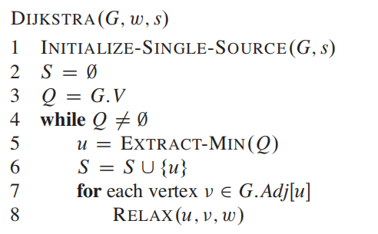

Slide 38
案例
7
9
Q: A B C D E
10
11
s = A
∞
∞
d: 0 ∞ ∞ ∞ ∞
B
2
D
10 3 ∞ ∞
10
0
1
4
7 ∞ 5
A
7
6
3
7 11
C
E
2
9
∞
∞
3
5
S = {A, C, E, B, D}

Slide 39
正确性
Lemma: Invariant: d[v] ≥ δ(s, v) ∀v∈V at all times.
Proof:
Init d[s] = 0 and d[v] = + ∞ for v ≠ s; δ(s, s) = 0 and δ(s, v) ≤ ∞ ∀v, so OK.
Suppose invariant fails, that v is the first vertex with d[v] < δ(s, v) and u is the vertex that cause d[v] to change by d[v] = d[u] + w(u,v).

Slide 40
正确性
Then
d[v] < δ(s, v) supposition
≤ δ(s, u) + δ(u, v) triangle inequality
≤ δ(s, u) + w(u, v) shortest path ≤ specific path
≤ d[u] + w(u, v) v is first violation, so δ(s, u) ≤ d[u]
d[v] < d[u] + w(u, v) contradiction!

Slide 41
正确性（续）
定理: 当Dijkstra算法终止时，对于所有节点v ∈ V，我们有v.d = δ(s, v)。
证明: v.d 一旦加入到S之后，就不再改变。因此，足以证明在增加时候的正确性。
假设 u 是 首个 即将加入 S 且 d[u] ≠ δ(s, u)的节点
⇒ 则，基于前面的引理，可知：d[u] >δ(s, u)
令 p 是从 s 到 u 的最短路径 [w(p) = δ(s, u)]
考虑S 中的首个 位置 p ，[通过边 (x, y)]
(y 是在V-S中沿着p的首个节点; x 是沿着 p的前序节点)

Slide 42
正确性（续）
Because u is first violation, d[x] = δ(s, x).
When x was added to S, we relaxed (x, y) and set
d[y] = δ(s, x) + w(x, y) = δ(s, y) because subpaths of shortest path are shortest paths
Thus d[y] = δ(s, y) ≤ δ(s, u) ≤ d(u)
S
u
s
x
y
sub-path
previous lemma

Slide 43
正确性（续）
But d[u] ≤ d[y] by Dijkstra’s choice of u
So d[y] = δ(s, y) = δ(s, u) = d[u].
Contradiction!
Emphasizes need
for greedy step.

Slide 44
分析
d[v] ← ∞ for each v ∈ V − {s}
while Q ≠ ∅
do u ← Extract-Min(Q)
S ← S ∪ {u}
for each v ∈ Adj[u]
do if d[v] > d[u] + w(u, v)
then d[v] ← d[u] + w(u, v)
|V| times
degree(u)
times
Decrease-Key: Θ(E) worst-case aggregate analysis

Slide 45
分析
时间= Θ(V) · T_{Extract-Min} + Θ(E) · T_{Decrease-Key}
(与Prim’s 最小生成树算法相同)
Q
array
binary heap
Fibonocci heap
T_{Extract-Min}
Θ(V)
Θ(lgV)
Θ(lg V)
amortized
T_{Decrease-Key}
Θ(1)
Θ(lgV)
Θ(1)
amortized
Total
Θ(V²)
Θ(ElgV)
Θ(E + VlgV)
worst case

Slide 46
广度优先搜索
最简单的图搜索算法之一，也是许多重要的图算法的原型，例如Prim的最小生成树算法、Dijkstra的单源最短路径算法
给定图G=(V, E)和一个可以识别的源结点s，广度优先搜索对图G中的边进行系统性的搜索来发现可以从源结点s出发导到的所有结点。
同时，生成一棵广度优先搜索树。
在扫描已发现结点u的邻接链表时，每当发现一个白色结点v，就将结点v和边(u, v)同时加入该棵树中。称结点u是结点v的前驱或者父结点。

Slide 47
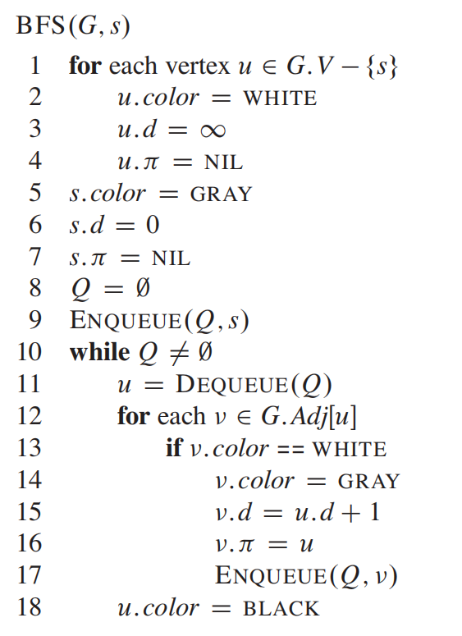
广度优先搜索
第13行的测试可以确保每个结点的入队次数最多为一次，因而出队最多一次。
入队和出队时间均为O(1)
因此，对队列进行操作的总时间是O(V)
算法只在一个结点出队的时候才对该结点的邻接链表进行扫描，所以每个邻接链表最多只扫描一次。
所有邻接链表的长度之和是Θ(E)，用于扫描邻接链表的总时间是O(E)
因此，总的时间复杂度是O(V+E)

Slide 48
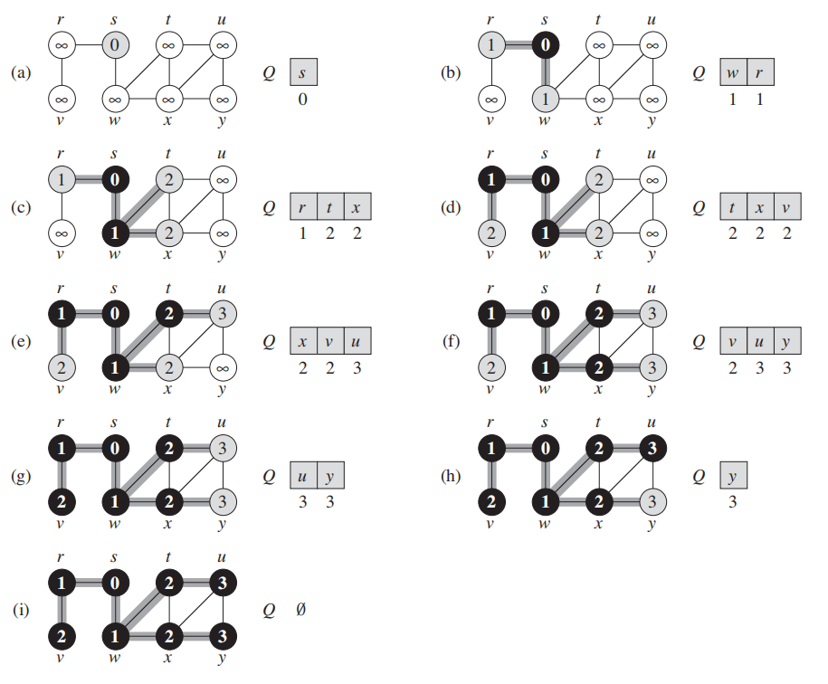
广度优先搜索

Slide 49
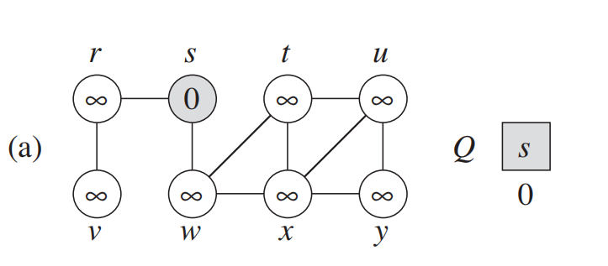
广度优先搜索

Slide 50
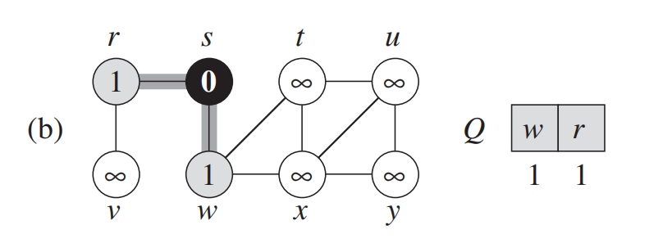
广度优先搜索

Slide 51
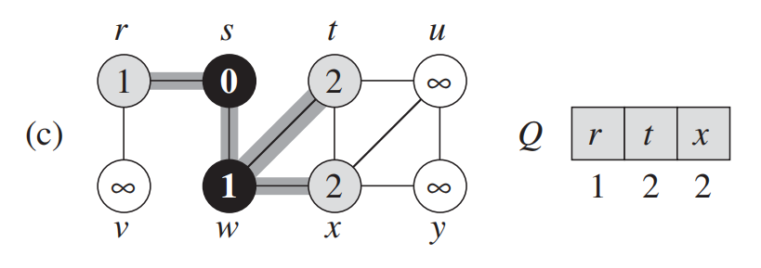
广度优先搜索

Slide 52
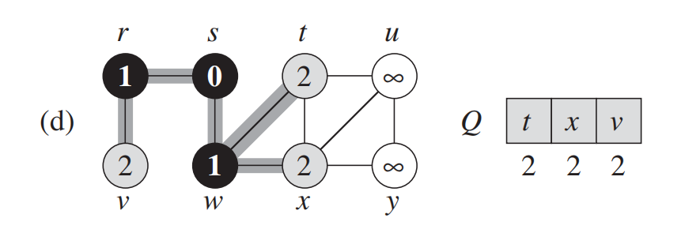
广度优先搜索

Slide 53
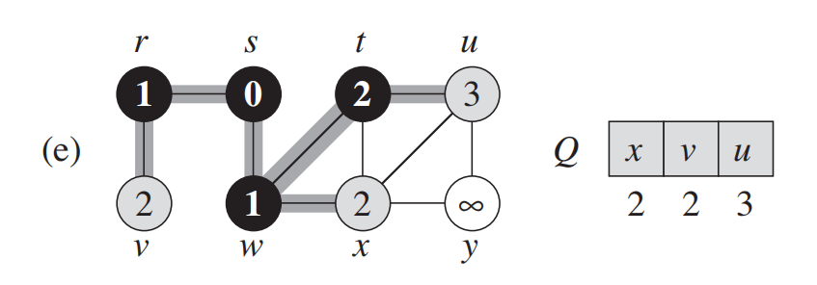
广度优先搜索

Slide 54
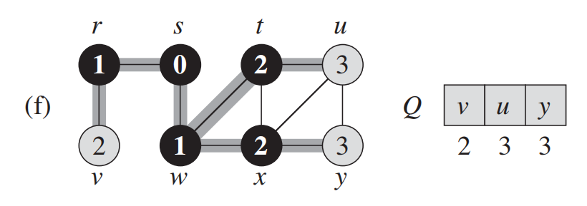
广度优先搜索

Slide 55
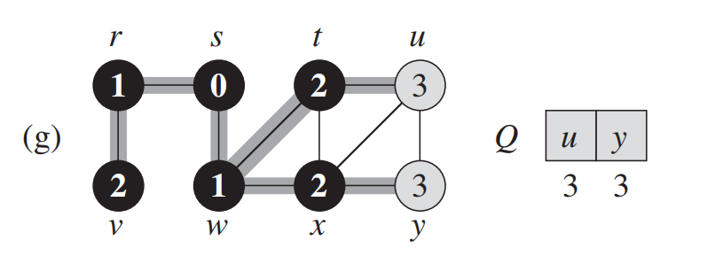
广度优先搜索

Slide 56
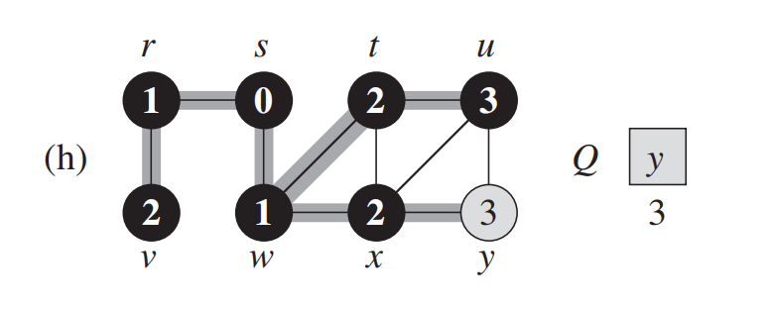
广度优先搜索

Slide 57
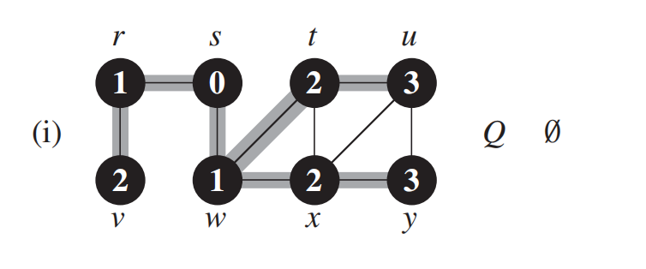
广度优先搜索

Slide 58
深度优先搜索
深度优先搜索所使用的策略：只要可能，就在图中尽量“深入”。
总是对最近才发现的结点v的出发边进行探索，直到该节点的所有出发边都被发现为止。
一旦结点v的所有出发边都被发现，搜索则“回溯”到v的前驱结点。
深度优先搜索的前驱子图形成一个由多棵深度优先树构成的深度优先森林，森林中的边仍然称为树边。
所有的深度优先树都不相交

Slide 59
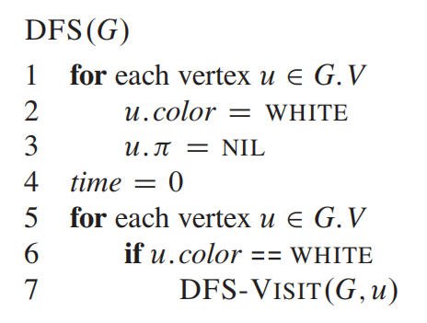
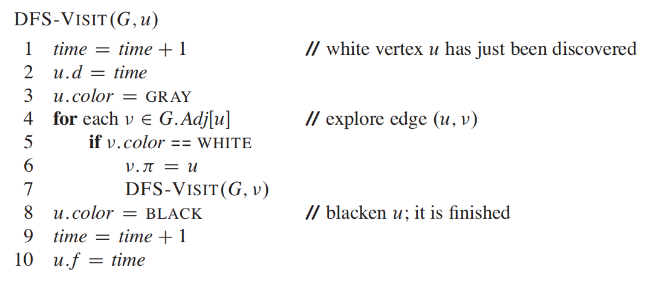
深度优先搜索

Slide 60
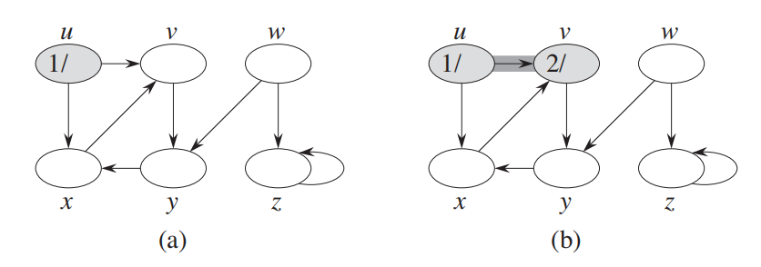
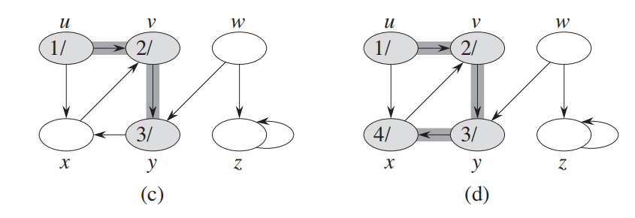
深度优先搜索

Slide 61
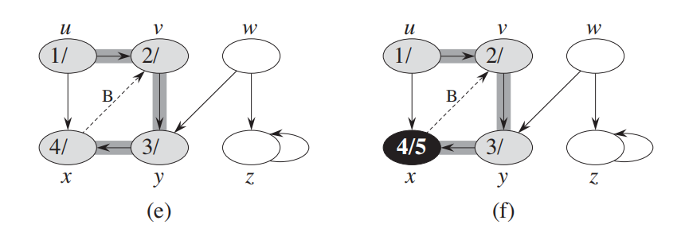
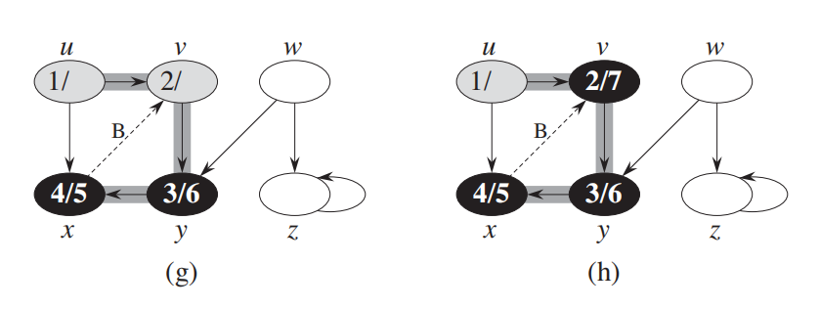
深度优先搜索

Slide 62
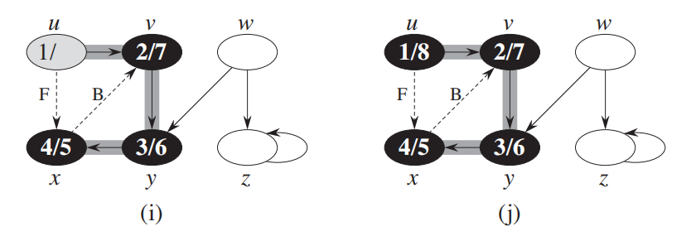
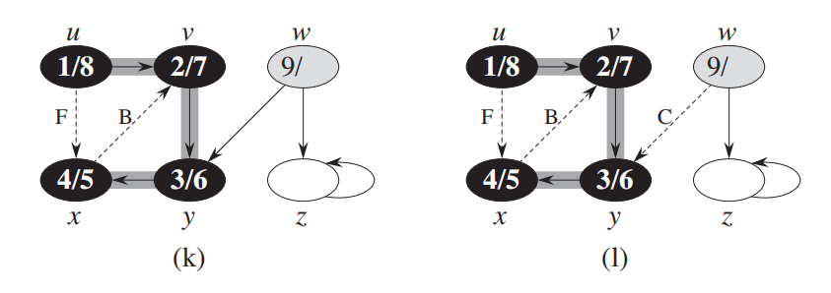
深度优先搜索

Slide 63
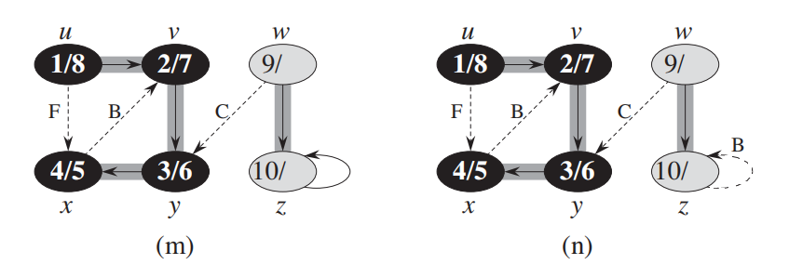
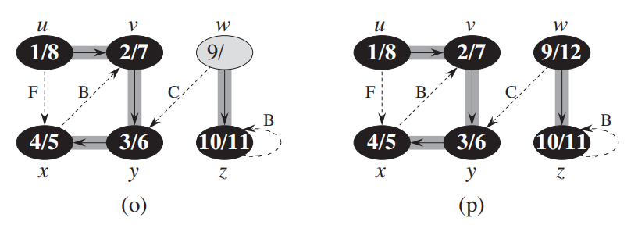
深度优先搜索

Slide 64
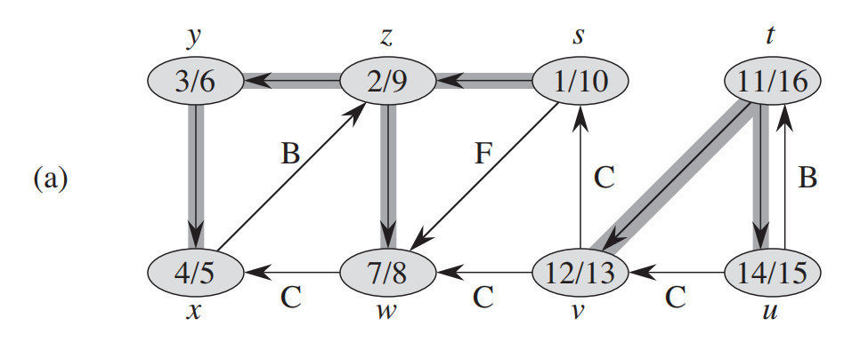
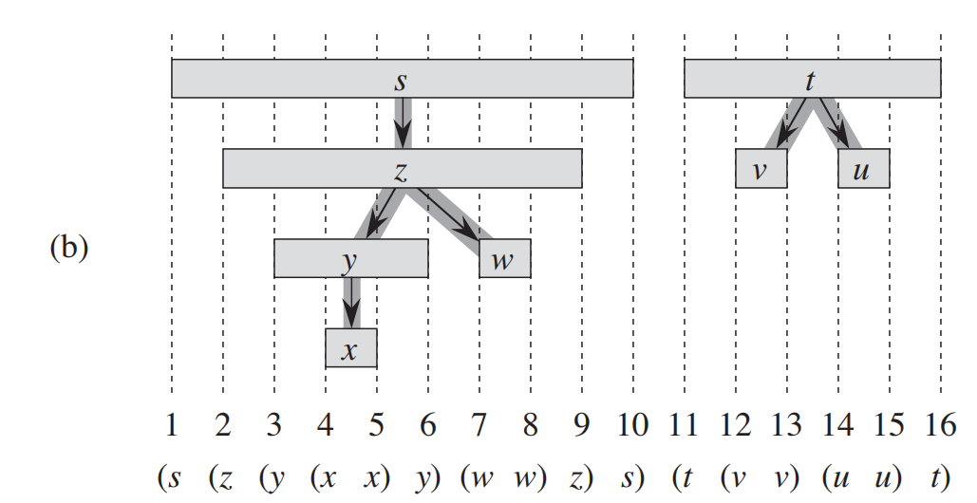
深度优先搜索
主要性质
生成的前驱子图形成一个由多棵树所构成的森林
结点的发现时间和完成时间具有所谓的括号化结构

Slide 65
拓扑排序
拓扑排序是G中所有结点的一种线性次序，满足以下条件：
如果图G包含了边(u, v)，则结点u在拓扑排序中处于结点v的前面（如果图G包含环路，则不可能排出一个线性次序）
可以将图的拓扑排序看做是将图中的所有结点在一条水平线上排开，图的所有有向边都从左指向右。

Slide 66
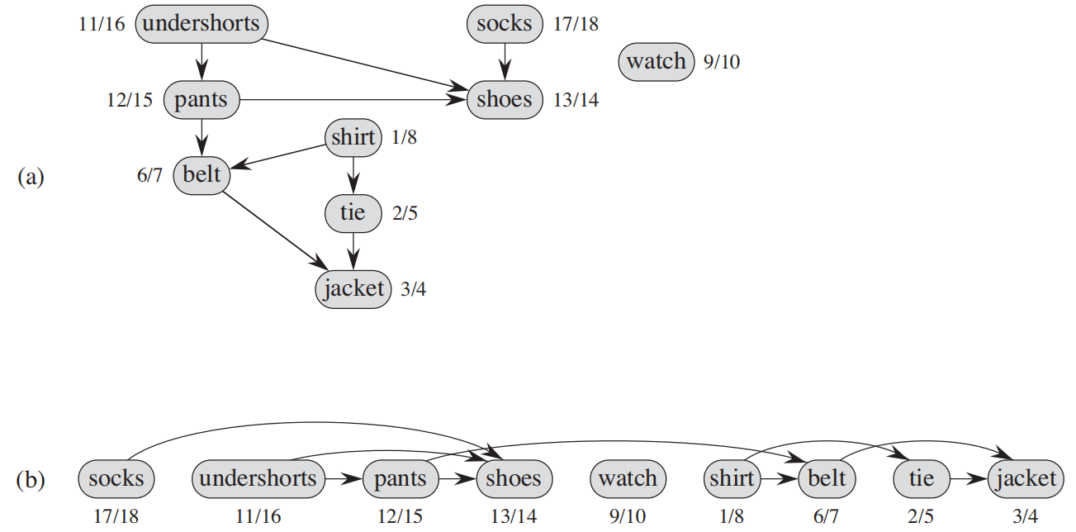
拓扑排序

